Slide 1
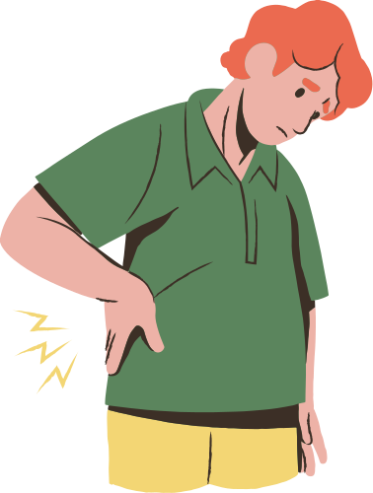
BOLÍ VÁS ZÁDA?
  MÁME JEDNODUCHÉ ŘEŠENÍ!

Slide 2
BĚHEM PŘEDNÁŠKY SI PIŠTĚ DOTAZY, POZNATKY, POHNUTKY ...
  RÁDY VÁM ODPOVÍME NA KONCI PREZENTACE, KDY BUDE 5-10 MINUT PROSTOR PRO DISKUZI...

Slide 3
BOLÍ VÁS ZÁDA?

Slide 4
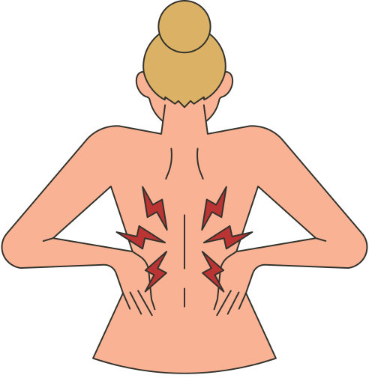
STATISTICKÉ OKÉNKO
- 60 - 80 % populace má zkušenost s bolestmi zad
- asi 20 % z toho jsou CHRONICKÉ bolesti
- 10 - 15 % všech PN v Evropě i v USA jsou bolesti zad
- 2. nejčastější příčina PN
- Průměrná délka PN (bolestí pohybového aparátu,
včetně bolestí zad) je cca 45 dní na člověka

Slide 5
  01
  Sedavý způsob života - “civilizační onemocnění”
  02
  Stres (psychosomatika)
PŘÍČINY BOLESTÍ
ZAD
  03
  Nedostatek pohybu
  04
  Přenesená bolest
  05
  Chronické přetěžování
  06
  Genetická predispozice
  07
  Deformity, úrazy
  08
  ...

Slide 6

EXISTUJE NĚJAKÝ “UNIVERZÁLNÍ” LÉK?

Slide 7

SILOVÝ TRÉNINK

Slide 8

  01
  FYZICKÉ ZDRAVÍ
BENEFITY SILOVÉHO TRÉNINKU
  02
  DUŠEVNÍ ZDRAVÍ
  03
  ZLEPŠENÍ KVALITY SPÁNKU
  04
  DLOUHOVĚKOST

Slide 9
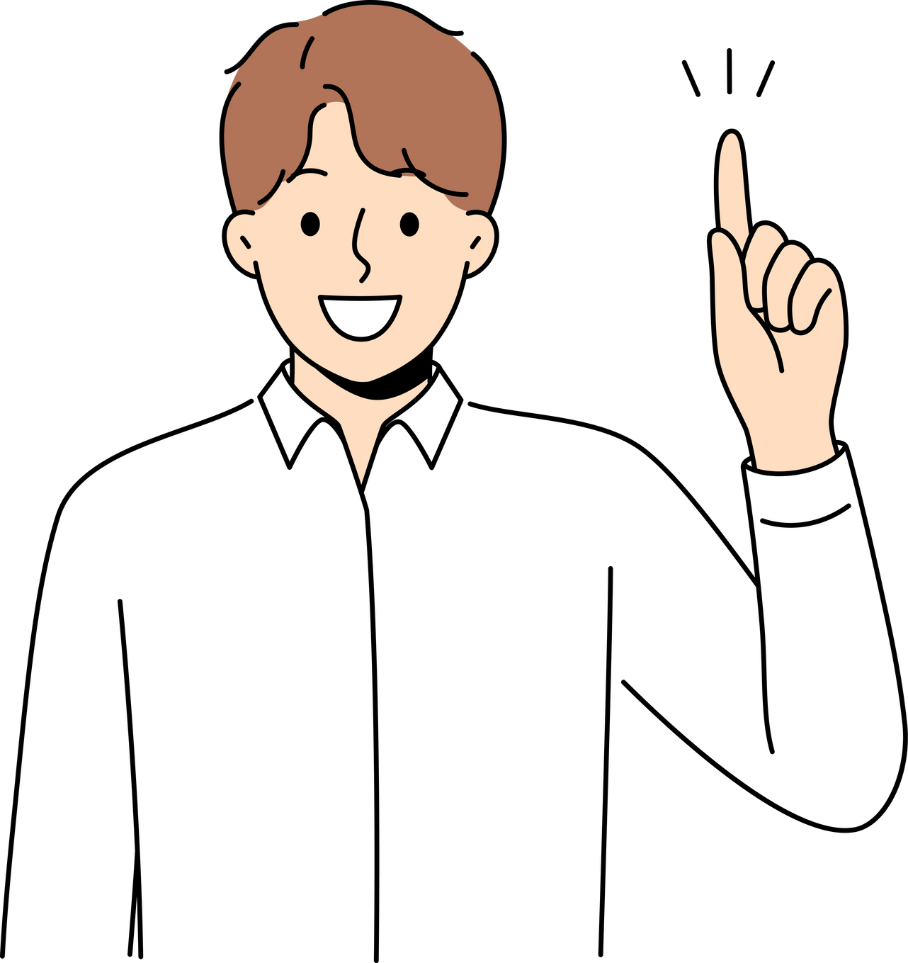
A JAK TEDA NA TO?
INDIVIDUALITA

Slide 10
“CVIČME V RYTME”

Slide 11
I tak to může vypadat ...

Slide 12
- vyskočená plotýnka
- skříplý nerv
- pan doktor říkal, ...
- Bolí vás to, tak to nedělejte.
- Tak změňte práci.
- Tak se podívejte do občanky, co byste chtěl/a?
- To už lepší nebude
- A nějaké prášky by na to nebyly?
- My to máme v rodině
- Sousedka cvičila a stejně jí to nepomohlo
- A pomačkat by to nešlo?
MÝTY
A
NEŠVARY

Slide 13

PROSTOR PRO VAŠE DOTAZY

Slide 14
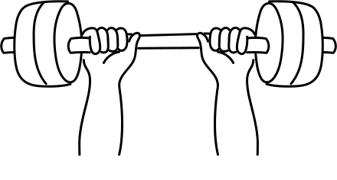
  DĚKUJEME ZA POZORNOST
TROCHU JINAK

